Slide 1
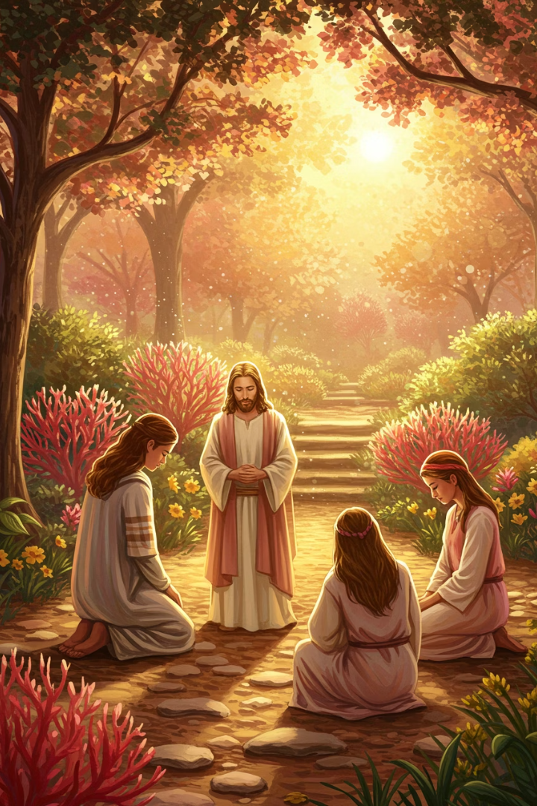
Hal Tentang Berdoa
Rikho Jafry

Slide 2
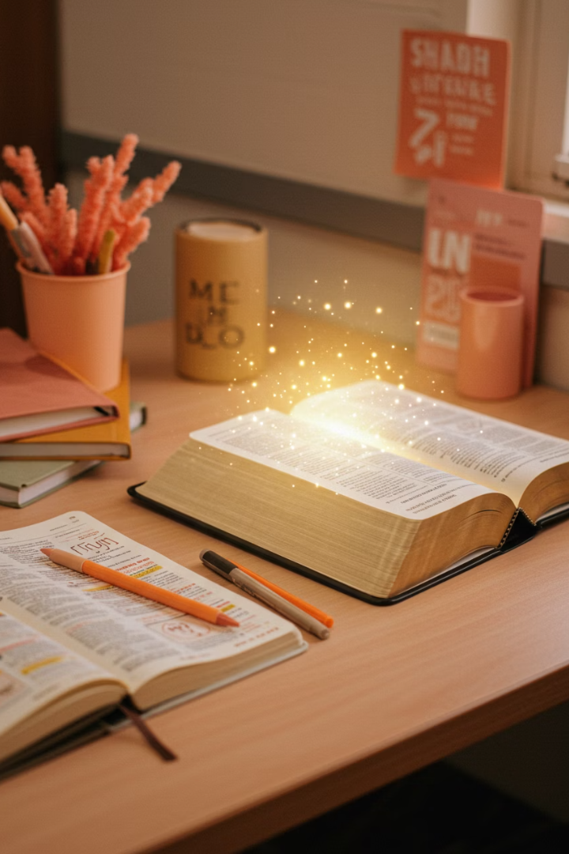
Objektif Pembelajaran
Memahami Maksud
Mempelajari Langkah
Mengenal pasti dan memahami mesej utama yang terkandung dalam Lukas 11:1-13 tentang doa.
Mengkaji dan menguasai langkah-langkah berdoa Kristian berdasarkan ajaran Yesus.
Mengaplikasi
Melatih diri untuk menerapkan pengajaran Yesus tentang doa dalam kehidupan seharian.

Slide 3






Peta Minda: Fokus Utama Pelajaran
Janji Tuhan
Jaminan bahawa Tuhan sentiasa mendengar dan menjawab doa-doa kita.
Doa
Pengajaran Yesus tentang cara berdoa yang berkesan kepada Bapa.
Ketekunan
Kepentingan ketekunan dan kesungguhan dalam kehidupan doa kita.

Slide 4
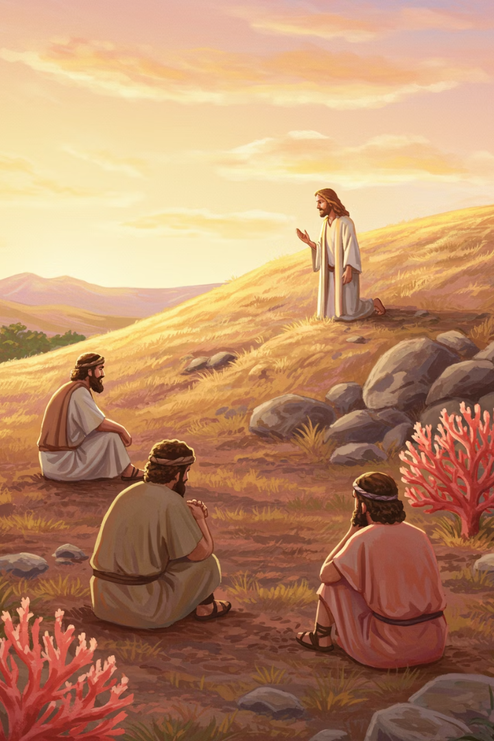



Latar Belakang Lukas 11:1–13
Yesus Sedang Berdoa
Murid-murid melihat Yesus berdoa dengan khusyuk dan berkesan.
Murid Bertanya
Mereka tertarik dan meminta, "Tuhan, ajarlah kami berdoa."
Yesus Mengajar
Yesus memberikan pengajaran lengkap tentang doa yang benar.

Slide 5
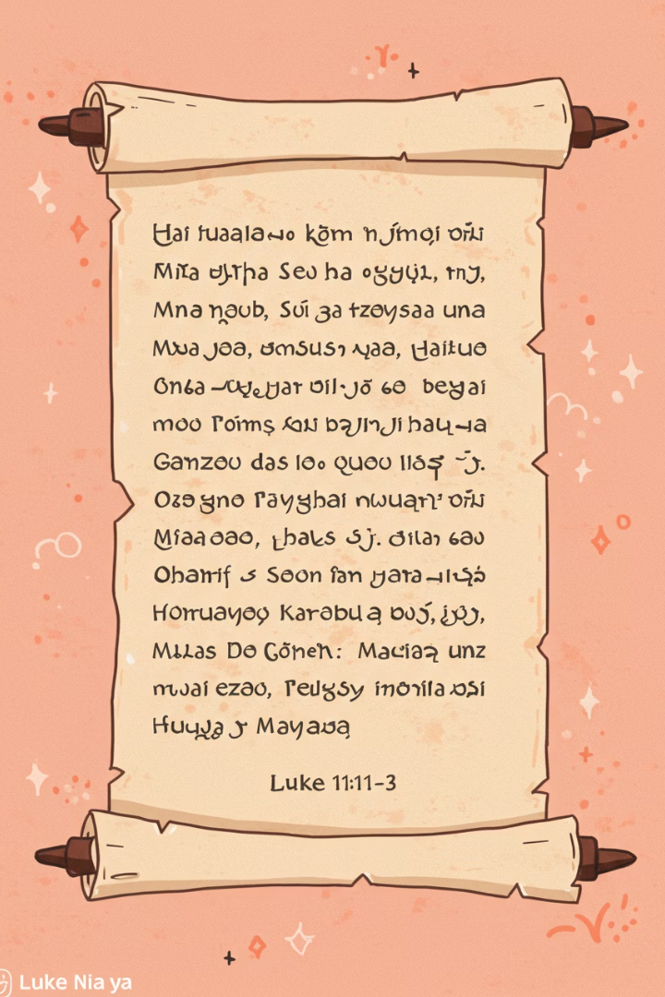
Pembacaan Teks: Lukas 11:1–13
1
Suatu hari Yesus sedang berdoa
Setelah selesai, salah seorang murid-Nya bertanya, "Tuhan, ajarlah kami berdoa."
2
Yesus mengajar mereka doa
Dia memulakan dengan "Bapa kami yang di syurga..."
3
Perumpamaan tentang ketekunan
Kisah sahabat yang mengetuk pintu pada tengah malam.
4
Jaminan jawapan doa
"Mintalah, dan kamu akan menerima. Carilah, dan kamu akan mendapat."

Slide 6
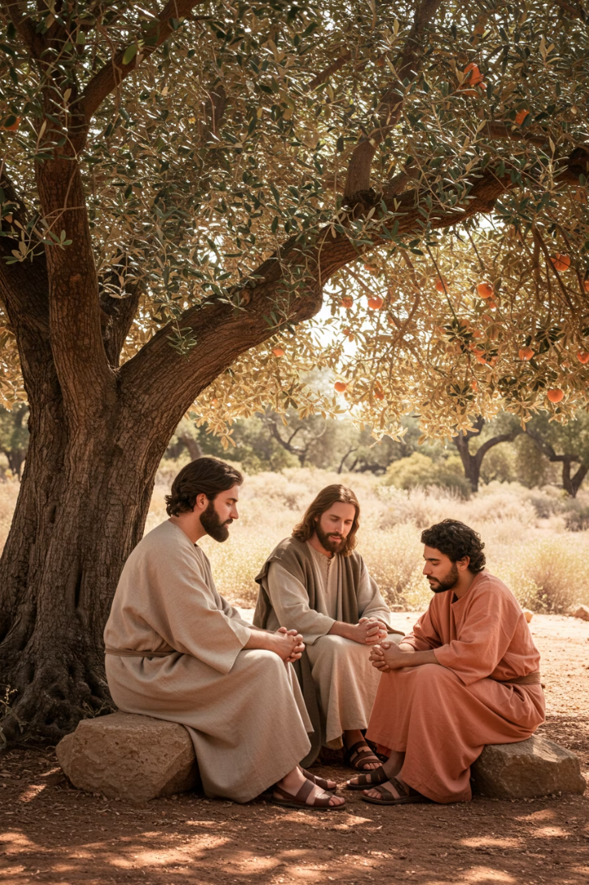




Pengajaran Yesus tentang Doa (Ayat 1–4)
"Bapa kami yang di syurga, dikuduskanlah nama-Mu"
Mulai dengan memuji dan menghormati Tuhan.
"Datanglah kerajaan-Mu"
Mendoakan kehendak Tuhan terjadi di bumi.
"Berilah kami makanan sehari-hari"
Meminta keperluan asas untuk hidup.
"Ampunilah dosa kami"
Meminta pengampunan dan berjanji mengampuni orang lain.

Slide 7








Peta Minda: Struktur Doa Bapa Kami
Puji
Mengakui kebesaran dan kesucian Tuhan
Minta
Memohon keperluan harian dan kehendak Tuhan
Mohon Ampun
Minta pengampunan dan belajar mengampuni
Perlindungan
Meminta perlindungan dari godaan dan kejahatan

Slide 8
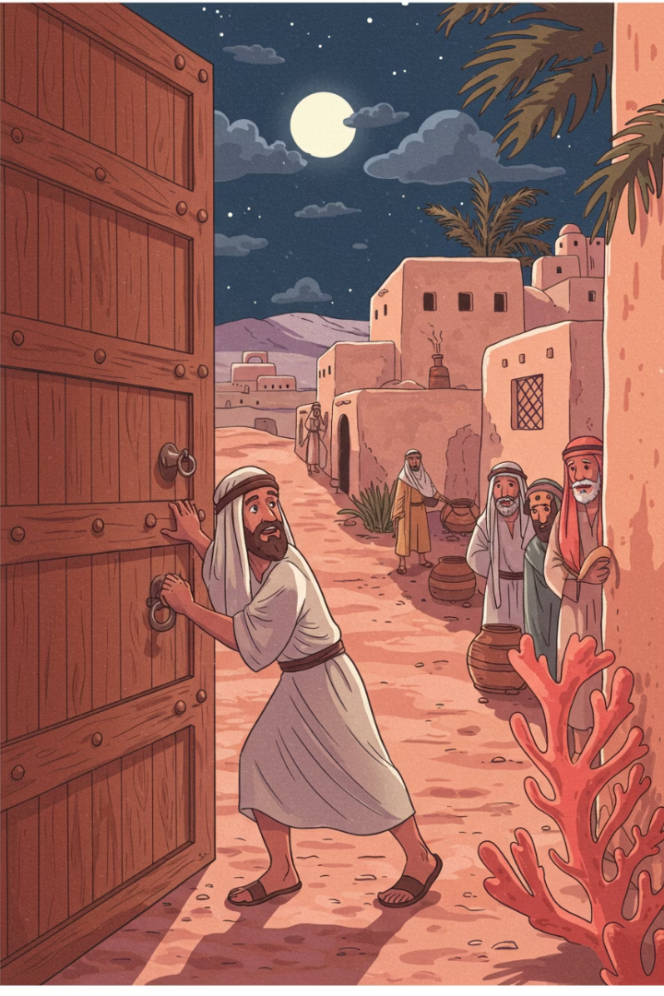
Contoh Berdoa Sungguh-Sungguh (Ayat 5–8)
Sahabat Yang Memerlukan
Seorang lelaki menerima tetamu tengah malam tetapi tiada makanan untuk dihidangkan.
Mengetuk Pintu Kawan
Dia pergi ke rumah kawannya dan mengetuk pintu, meminta tiga buku roti.
Ketekunan Mengatasi Keengganan
Walaupun awalnya ditolak, ketekunannya menyebabkan kawannya bangun dan memberi roti.

Slide 9
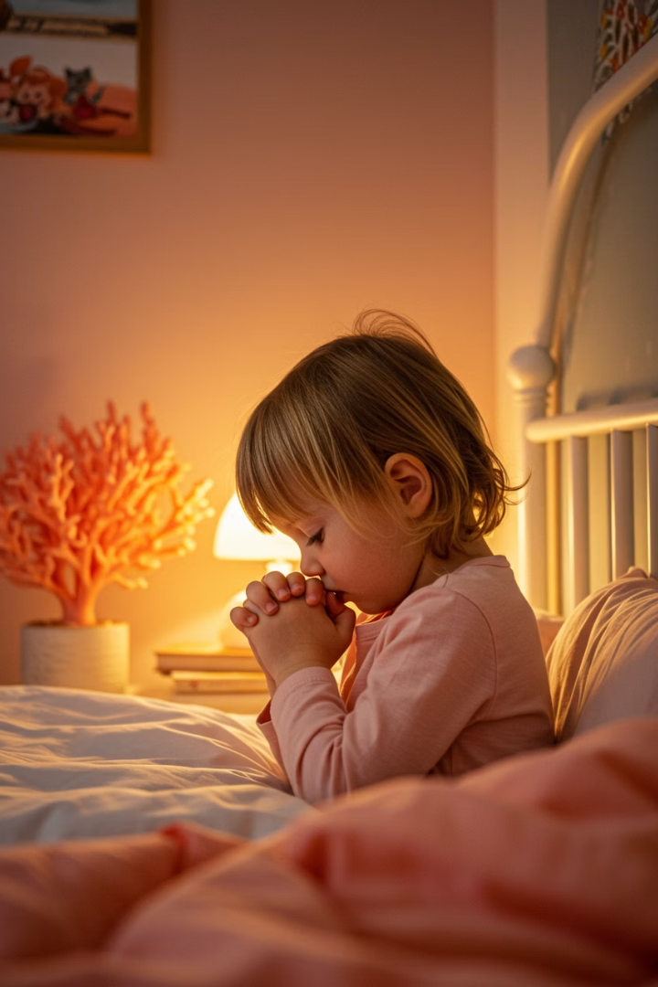


Nilai Ketekunan dalam Doa
Jangan Putus Asa
Iman Berterusan
Terus berdoa walaupun jawapan belum kelihatan. Tuhan mendengar setiap doa.
Percaya bahawa Tuhan mempunyai masa yang tepat untuk menjawab doa kita.
Berserah Sepenuhnya
Minta dengan sepenuh hati dan terima jawapan Tuhan dengan rendah hati.

Slide 10


Peta Minda: "Ketekunan dalam Doa"
Usaha
1
Mendisiplinkan diri untuk berdoa secara konsisten
Percaya
2
Yakin bahawa Tuhan mendengar dan prihatin
Harap
Berharap dalam janji Tuhan yang tidak pernah gagal
Bersabar
Menanti dengan sabar untuk jawapan Tuhan

Slide 11
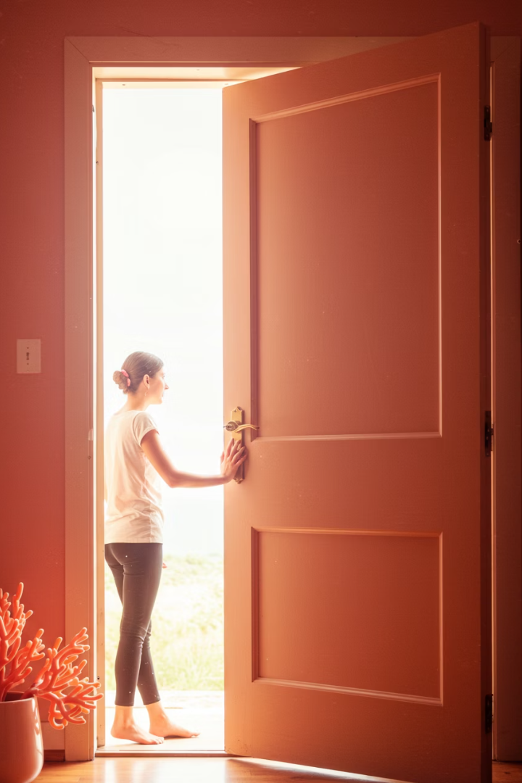
Janji Tuhan untuk Mereka yang Meminta (Ayat 9–10)
100%
3
Kepastian
Tindakan
Janji Tuhan adalah pasti dan tidak pernah gagal untuk orang yang setia.
Tiga tindakan yang harus kita lakukan: minta, cari, dan ketuk.
∞
Kasih Tuhan
Kasih Tuhan tiada batasnya kepada anak-anak yang meminta dengan iman.

Slide 12






Menjelaskan Maksud "Mintalah, Carilah, Ketuklah"
Carilah
Berusaha aktif mencari kehendak Tuhan dalam Firman dan melalui doa
Mintalah
Ungkapkan keinginan kita dalam doa kepada Tuhan dengan jujur dan terbuka
Ketuklah
Bertindak dengan iman, maju dengan keyakinan bahawa Tuhan akan membuka pintu

Slide 13
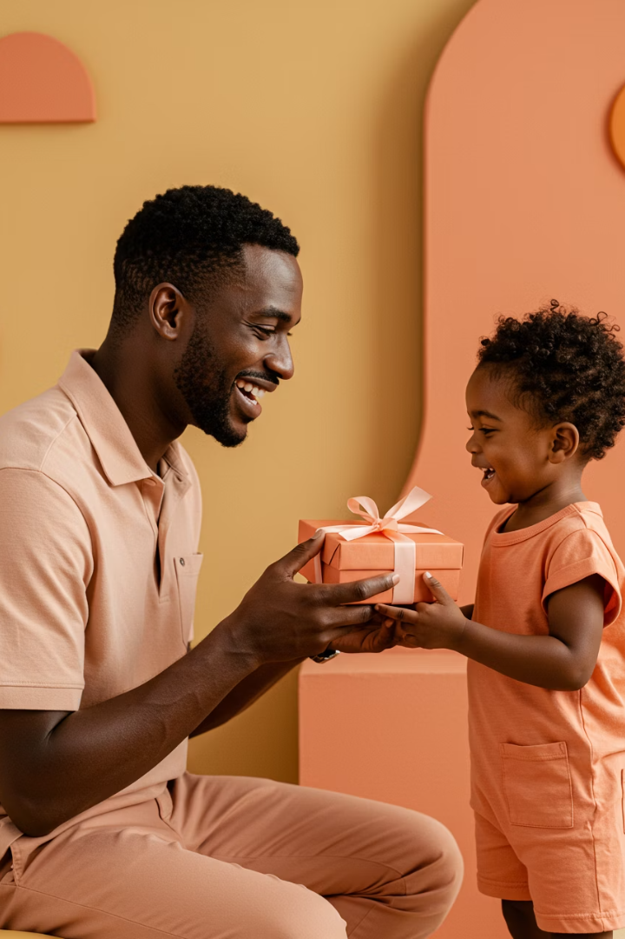



Tuhan Memberi yang Terbaik (Ayat 11–13)
Ikan, bukan ular
Bapa yang baik tidak akan memberi ular bila anaknya meminta ikan.
Telur, bukan kalajengking
Bapa yang mengasihi tidak akan memberi kalajengking bila anaknya meminta telur.
Hadiah terbaik
Tuhan memberi lebih daripada yang kita minta atau bayangkan.

Slide 14

Roh Kudus: Hadiah Istimewa daripada Tuhan
Siapa yang menerima?
Semua yang meminta dengan iman
Apa itu Roh Kudus?
Penolong, Penghibur, Pembimbing
Apa yang Roh Kudus lakukan?
Membimbing dalam kebenaran, mengajar berdoa
Mengapa hadiah istimewa?
Kehadiran Tuhan sendiri dalam hidup kita

Slide 15
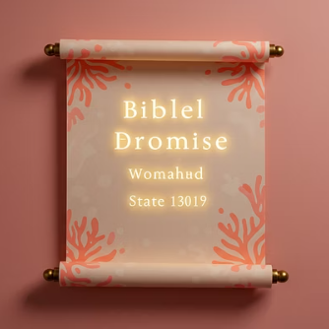
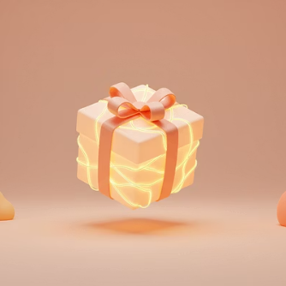
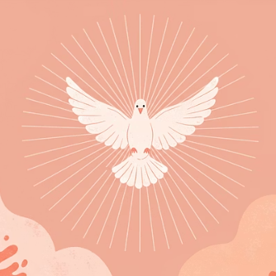

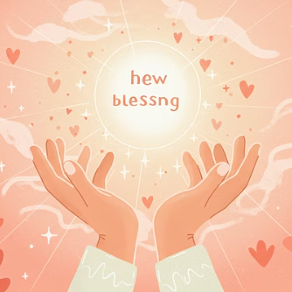
Peta Minda: "Janji dan Jawapan Tuhan"
Janji Tuhan sempurna dan diwujudkan melalui kasih-Nya yang tiada batas. Hadiah Roh Kudus adalah bukti nyata kasih-Nya.

Slide 16
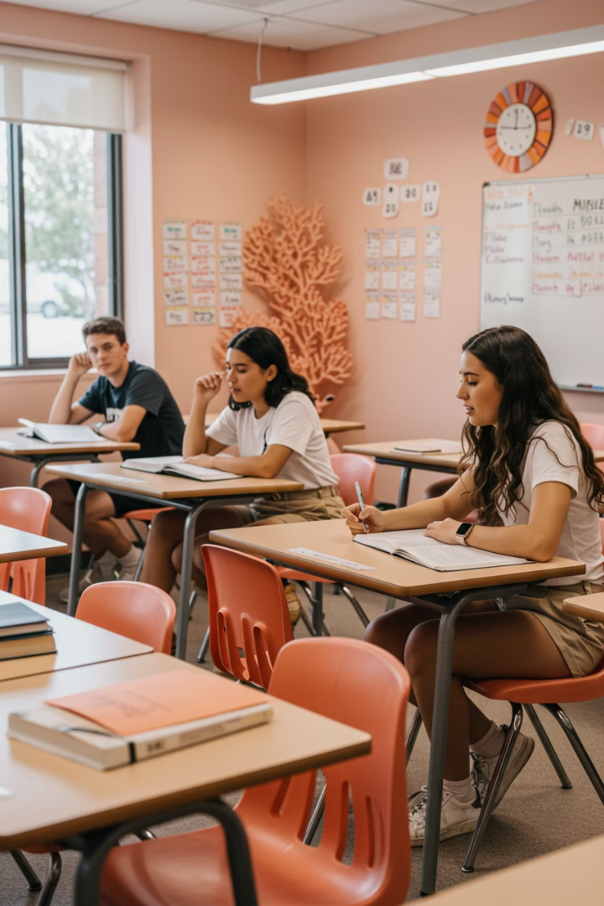
Ulang Kaji: Fakta Penting dari Lukas 11:1–13
Siapa yang meminta Yesus ajar berdoa?
Apakah tiga tindakan dalam doa?
Murid-murid Yesus yang melihat-Nya berdoa dan ingin belajar.
Mintalah, carilah, dan ketuklah dengan yakin kepada Tuhan.
Apakah hadiah terbaik dari Tuhan?
Roh Kudus, yang diberikan kepada semua anak-anak-Nya yang meminta.

Slide 17
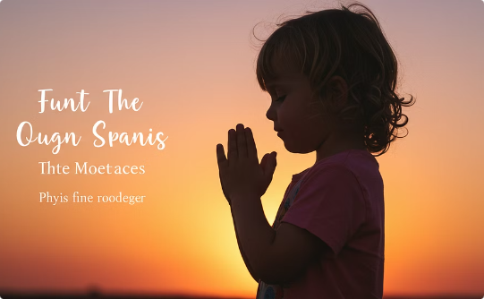
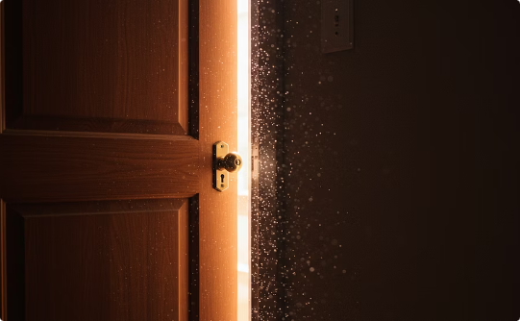
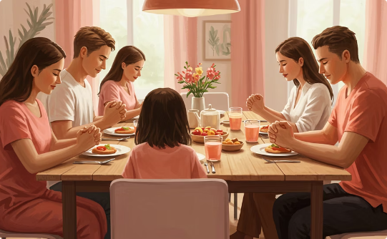
Permainan: "Teka Kata Kunci Doa"
Petunjuk #1
Petunjuk #2
Petunjuk #3
Sikap yang harus kita miliki kepada Tuhan. Bermula dengan huruf 'K'.
Tindakan mengetuk dalam doa. Bermula dengan huruf 'M'.
Sebutan lain untuk Tuhan dalam doa Bapa Kami. Bermula dengan huruf 'B'.

Slide 18
Aplikasi dalam Kehidupan Harian
Jadual Doa Peribadi
Cara Berdoa
Tempat Berdoa
Pagi: Doa syukur dan minta pimpinan
Mulai dengan memuji Tuhan
Ruang peribadi yang tenang
Ucapkan syukur atas berkat
Semasa perjalanan
Tengah hari: Doa singkat refleksi
Sampaikan permintaan dengan rendah hati
Dalam kumpulan di gereja
Malam: Doa syukur dan pengakuan
Minta pengampunan

Slide 19
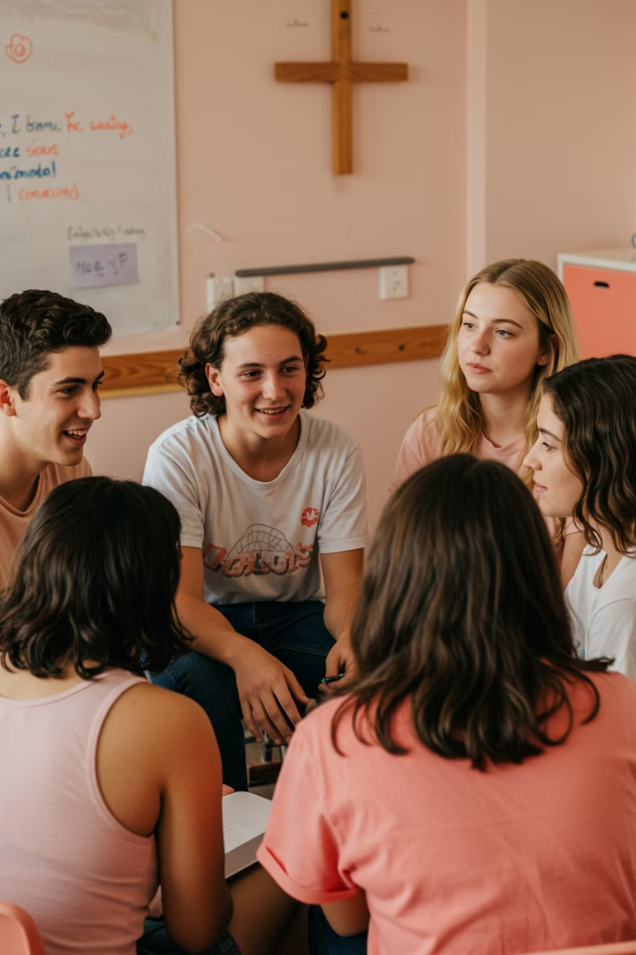



Perbincangan Kumpulan: Pengalaman Berdoa
Berkongsi Pengalaman
Bagaimana Tuhan menjawab doa anda? Ceritakan pengalaman peribadi.
Cabaran dalam Doa
Apakah halangan yang anda hadapi dalam berdoa? Bagaimana mengatasinya?
Pembelajaran Baru
Apa yang anda pelajari tentang doa dari Lukas 11?

Slide 20




Cabaran: Amalkan Doa Selama Seminggu
Hari 1-2
Mulakan jurnal doa. Catat permintaan dan jawapan Tuhan.
Hari 3-5
Berdoa menggunakan struktur Doa Bapa Kami. Catat perasaan anda.
Hari 6-7
Berdoa dengan kawan atau keluarga. Berkongsi pengalaman.

Slide 21
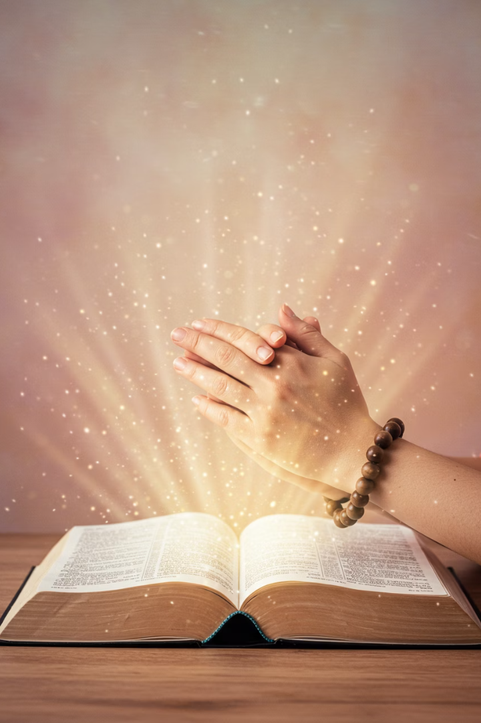
Kesimpulan: Ringkasan Pelajaran
Doa yang Diajar Yesus
Kita telah belajar pola doa yang sempurna dari Yesus sendiri.
Ketekunan dalam Doa
Kita memahami pentingnya ketekunan dan tidak berputus asa dalam doa.
Janji Tuhan
Kita menerima janji Tuhan untuk memberi yang terbaik, termasuk Roh Kudus.
Aplikasi Harian
Kita belajar cara menerapkan prinsip doa dalam kehidupan sehari-hari.

Slide 22
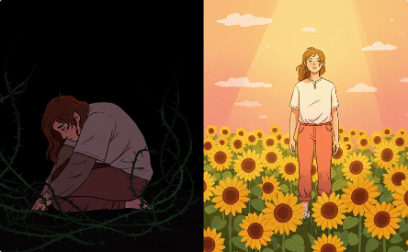
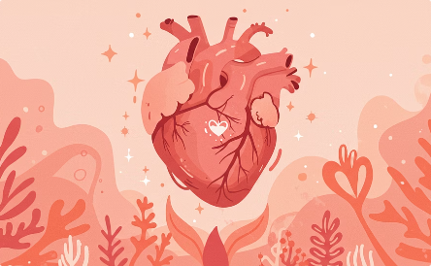
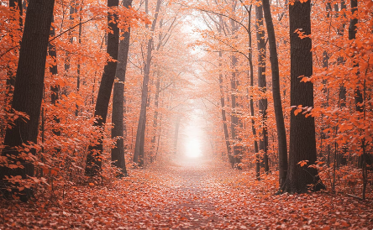
Refleksi: Bagaimana Doa Mengubah Hidup Saya?
Sebelum & Selepas
Renungkan perubahan dalam hidup anda sebelum
dan selepas mengamalkan doa.
Perubahan Hati
Bagaimana doa mengubah sikap dan
hati anda terhadap orang lain?
Perjalanan Rohani
Di mana anda dalam perjalanan
kehidupan doa anda sekarang?

Slide 23
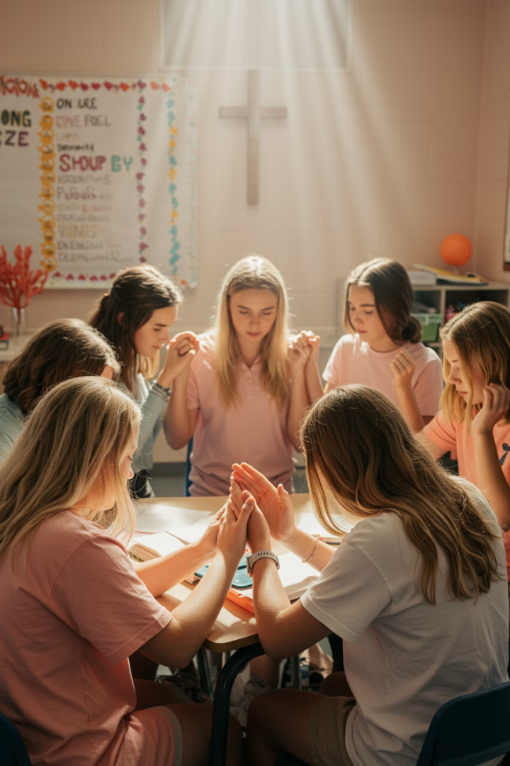

Akhir Kelas: Doa Bersama-sama
Syukur
Permintaan
Mari kita bersyukur atas pengajaran yang telah kita pelajari hari ini.
Kita meminta Tuhan membantu kita mengamalkan doa dalam kehidupan harian.
Berkat
Semoga Tuhan memberkati kita semua dengan kehadiran Roh Kudus-Nya.

